Slide 1
VVER-1000 Reaktöründe MCNP5/MONTEBURNS
Monte Carlo Kodları ile
Yanma Hesaplamaları
Levent ÖZDEMİR
Türkiye Atom Enerjisi Kurumu
Çekmece Nükleer Araştırma ve Eğitim Merkezi

Slide 2
GİRİŞ
Kurumsal nükleer tasarım ve analiz hesap altyapısının güçlendirilmesi,
VVER-1000 güç reaktöründe MOX kor için nötronik hesaplamalar yapıldı. @
VVER-1000 güç reaktöründe yanma (“burnup”) hesaplamaları
Monte Carlo transport kodu: MCNP
Çok-adımlı Monte Carlo yanma kodu: MONTEBURNS

Slide 3
KAYNAK ÇALIŞMA MODELİ
OECD Nükleer Enerji Ajansı (NEA) tarafından 2002 yılında yayınlanan “VVER-1000 LEU (Hafif Zenginlikli Uranyum) ve MOX (U/Pu Karışık Oksit) Yakıt Demeti Hesaplamalı Benchmark”
VVER-1000 reaktörleri için Rusya'da geliştirilmekte olan iki farklı yakıt demetini içermektedir.

Slide 4
KAYNAK ÇALIŞMA MODELİ
Kaynak çalışmada kullanılan iki yakıt demeti;
12 U/Gd çubuk içeren düzgün dağılımlı LEU yakıt demeti (UGd çeşitlemesi)
12 U/Gd çubuk içeren profil dağılımlı MOX yakıt demeti (MOXGd çeşitlemesi)

Slide 5
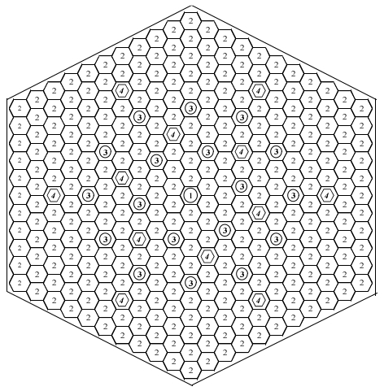
KAYNAK ÇALIŞMA MODELİ
Hücre No | Hücre Tipi | Miktar
1 | Merkez tüp | 1
2 | Yakıt (%3,7 LEU) | 300
3 | Kılavuz tüp | 18
4 | Yakıt (%3,6 LEU, %4,0 Gd₂O₃) | 12
U-Gd Yakıt Demeti

Slide 6
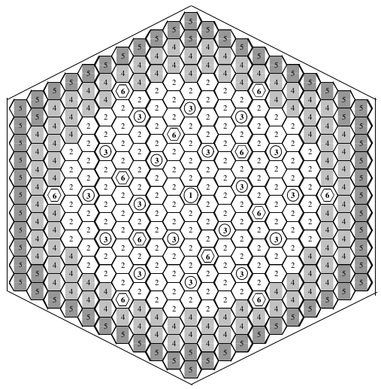
KAYNAK ÇALIŞMA MODELİ
Hücre No | Hücre Tipi | Miktar
1 | Merkez tüp | 1
2 | Yakıt (%4,2 Pu) | 138
3 | Kılavuz tüp | 18
4 | Yakıt (%3,0 Pu) | 96
5 | Yakıt (%2,0 Pu) | 66
6 | Yakıt (%3,6 LEU, %4,0 Gd₂O₃) | 12
MOX-Gd Yakıt Demeti

Slide 7
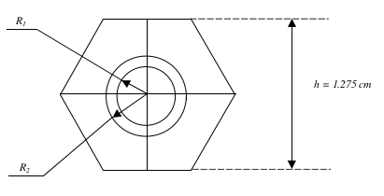
KAYNAK ÇALIŞMA MODELİ
Hücre Tipi | Bölge Yarıçapı (cm)
Yakıt | R1 = 0.386 R2 = 0.4582
Merkez Tüp | R1 = 0.48 R2 = 0.5626
Kılavuz Tüp | R1 = 0.545 R2 = 0.6323
Hücre Tipi Geometrileri

Slide 8
KAYNAK ÇALIŞMA MODELİ
İşletme Durumları:
k-etkin: Çeşitli yanma oranı (0,20 ve 40 MWgün/kgHM) değerleri için
Durum | Durum Tanımı | Yakıt Sıcaklığı, K | Diğer Sıcaklık, K | ¹³⁵Xe, ¹⁴⁹Sm
D2 | Zehirsiz çalışma durumu | 1027 | 575 | 0.0
D3 | Sıcak durum | 575 | 575 | 0.0
D4 | Boron asitsiz sıcak durum | 575 | 575 | 0.0
D5 | Soğuk durum | 300 | 300 | 0.0

Slide 9
KAYNAK ÇALIŞMA MODELİ
Kodlar ve Katılımcılar:
MCU (RRC-KI /Rusya Federasyonu)
TVS-M (RRC-KI /Rusya Federasyonu)
WIMS8A (Belgonucléaire/Belçika)
HELIOS (ORNL/ABD)
MCNP-4C (GRS/Almanya)
MULTICELL (KFKI/Macaristan)

Slide 10
MCNP/MONTEBURNS ile MODELLEME
MCNP: Genel amaçlı, sürekli enerjide hesap yapabilen, genelleştirilmiş geometrili, zamana bağımlı, nötron/foton/elektron modlarında çalışabilen, Monte Carlo tekniğini kullanan parçacık transport kodudur.
MONTEBURNS: Monte Carlo transport kodu MCNP ile radyoaktif bozunum (“decay”) ve yanma kodu ORIGEN2’nin bir arada çalışmasını sağlayan bir ara yüz programıdır.

Slide 11
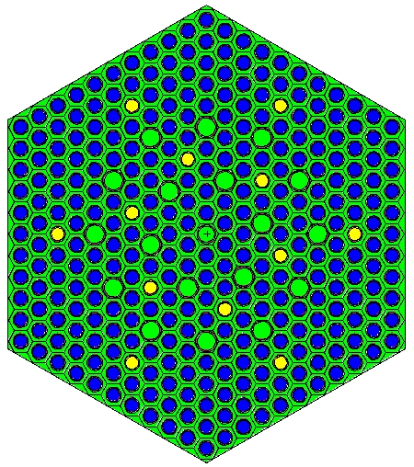
MCNP/MONTEBURNS ile MODELLEME
U-Gd Yakıt Demetinin MCNP5 Modeli

Slide 12
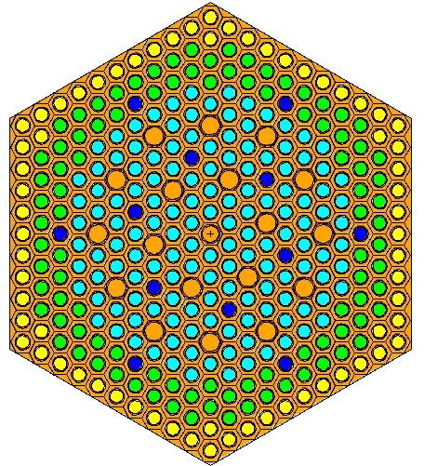
MCNP/MONTEBURNS ile MODELLEME
MOX-Gd Yakıt Demetinin MCNP5 Modeli

Slide 13
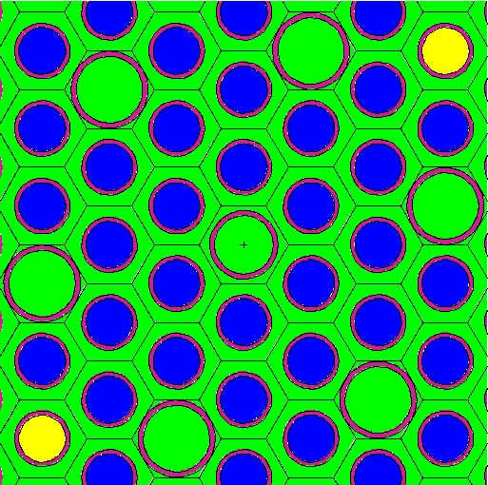
MCNP/MONTEBURNS ile MODELLEME
Altıgen hücrelerin MCNP5 Modeli

Slide 14
SONUÇLAR
(UGd Yakıt Demeti)
Yanma Oranı | D2 | D3 | D4 | D5
MCU
0 | 1,1779 | 1,1899 | 1,2499 | 1,3197
20 | 1,0809 | 1,0950 | 1,1496 | 1,2192
40 | 0,9432 | 0,9562 | 1,0063 | 1,0632
TVS
0 | 1,1768 | 1,1900 | 1,2504 | 1,3213
20 | 1,0781 | 1,0928 | 1,1484 | 1,2138
40 | 0,9325 | 0,9460 | 0,9954 | 1,0470
WIMS8A
0 | 1,1695 | 1,1845 | 1,2433 | 1,3122
20 | 1,0781 | 1,0941 | 1,1477 | 1,2173
40 | 0,9422 | 0,9566 | 1,0041 | 1,0604
Yanma Oranı | D2 | D3 | D4 | D5
HELIOS
0 | 1,1750 | 1,1894 | 1,2490 | 1,3181
20 | 1,0828 | 1,0988 | 1,1535 | 1,2198
40 | 0,9422 | 0,9572 | 1,0063 | 1,0577
MULTICELL
0 | 1,1776 | 1,1919 | 1,2518 | 1,3164
20 | 1,0835 | 1,0989 | 1,1543 | 1,2192
40 | 0,9368 | 0,9509 | 1,0005 | 1,0505
MCNP4B
0 | 1,1800 | 1,1925 | 1,2531 | 1,3235
MONTEBURNS
0 | 1,1829 | 1,1923 | 1,2516 | 1,3204
20 | 1,0833 | 1,1048 | 1,1567 | 1,2172
40 | 0,9449 | 0,9573 | 0,9961 | 1,0379

Slide 15
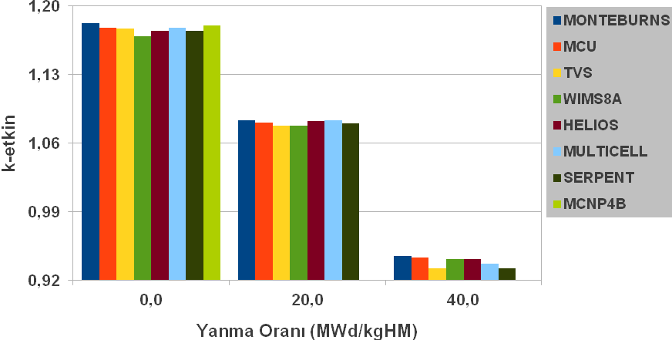
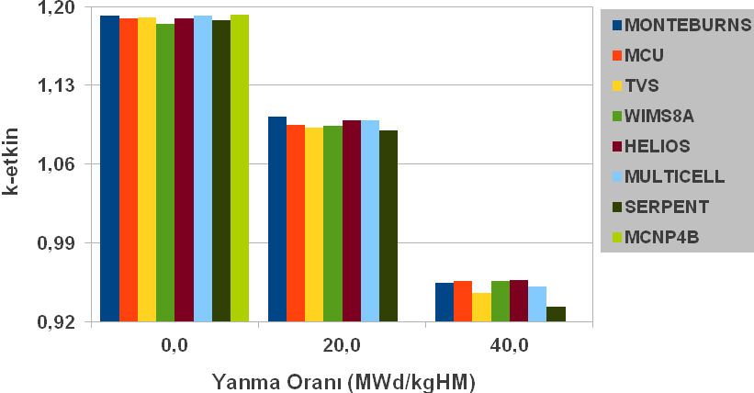
SONUÇLAR
(UGd Yakıt Demeti)
Durum 2 Durum 3

Slide 16
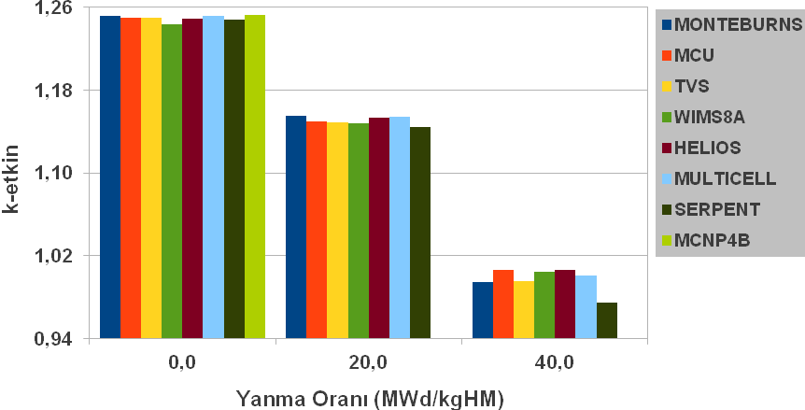
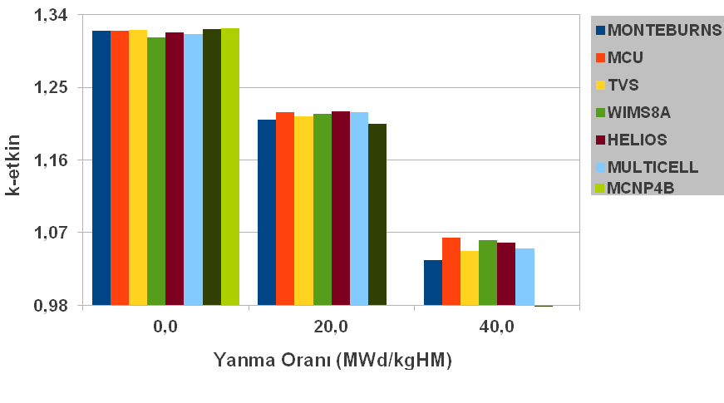
SONUÇLAR
(UGd Yakıt Demeti)
Durum 4 Durum 5

Slide 17
SONUÇLAR
(MOXGd Yakıt Demeti)
Yanma Oranı | D2 | D3 | D4 | D5
MCU
0 | 1,1873 | 1,2045 | 1,2384 | 1,3176
20 | 1,0482 | 1,0626 | 1,1005 | 1,1739
40 | 0,9390 | 0,9529 | 0,9933 | 1,0522
TVS
0 | 1,1942 | 1,2104 | 1,2465 | 1,3229
20 | 1,0479 | 1,0625 | 1,1021 | 1,1679
40 | 0,9215 | 0,9345 | 0,9750 | 1,0249
WIMS8A
0 | 1,1811 | 1,1993 | 1,2334 | 1,3148
20 | 1,0467 | 1,0635 | 1,1008 | 1,1745
40 | 0,9360 | 0,9506 | 0,9891 | 1,0465
Yanma Oranı | D2 | D3 | D4 | D5
HELIOS
0 | 1,1923 | 1,2098 | 1,2443 | 1,3241
20 | 1,0558 | 1,0723 | 1,1103 | 1,1801
40 | 0,9375 | 0,9526 | 0,9922 | 1,0449
MULTICELL
0 | 1,1944 | 1,2130 | 1,2483 | 1,3249
20 | 1,0532 | 1,0686 | 1,1075 | 1,1765
40 | 0,9277 | 0,9413 | 0,9815 | 1,0331
MCNP4B
0 | 1,1922 | 1,2091 | 1,2430 | 1,3241
MONTEBURNS
0 | 1,2047 | 1,2135 | 1,2479 | 1,3225
20 | 1,0624 | 1,0679 | 1,1026 | 1,1505
40 | 0,9409 | 0,9415 | 0,9734 | 1,0200

Slide 18
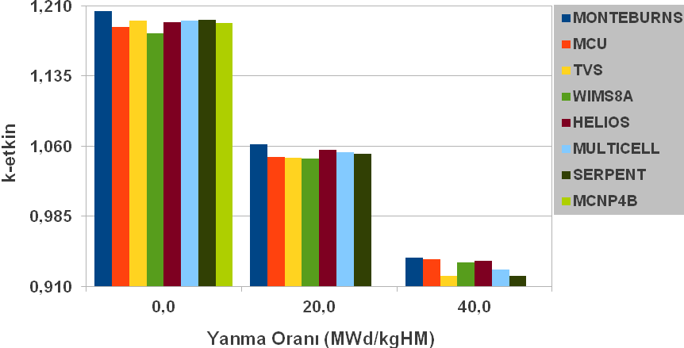
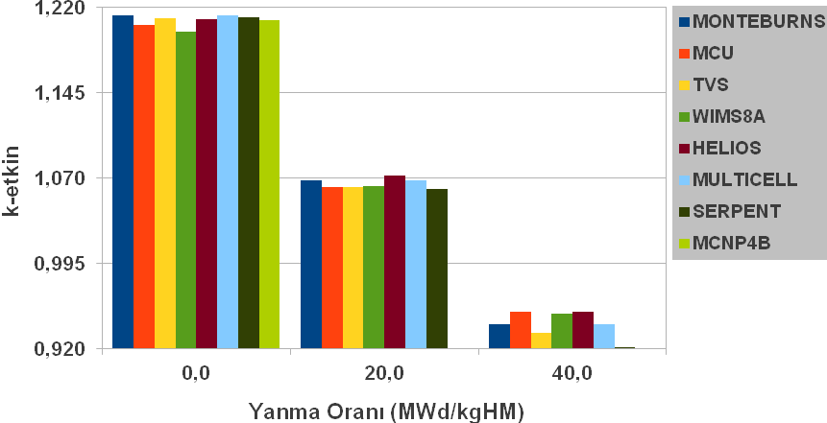
SONUÇLAR
(MOXGd Yakıt Demeti)
Durum 2 Durum 3

Slide 19
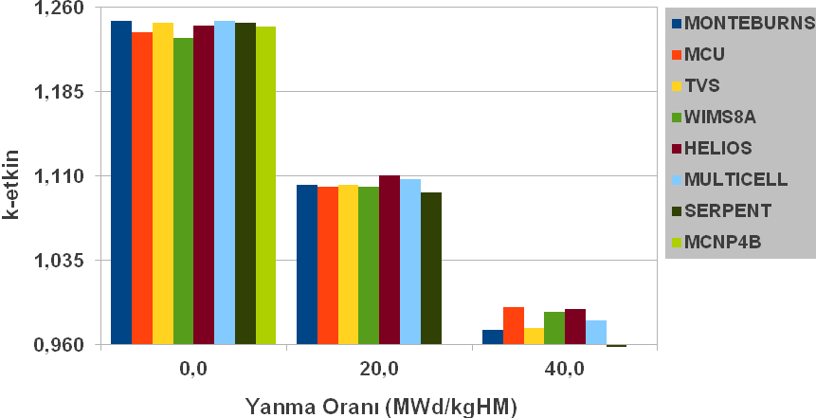
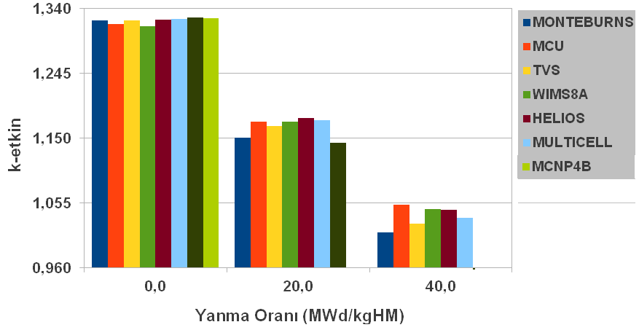
SONUÇLAR
(MOXGd Yakıt Demeti)
Durum 4 Durum 5

Slide 20
DEĞERLENDİRME
Her iki yakıt demetinde D2, D3, D4 ve D5 durumlarında MONTEBURNS ile elde edilen sonuçların, diğer kodlarla bulunan sonuçlarla uyum içerisinde olduğu gözükmektedir.
VVER-1200 tipi güç reaktörü içinde benzer nötronik çalışmaların gerçekleştirilmesi planlanmaktadır.

Slide 21
TEŞEKKÜRLER

Slide 22
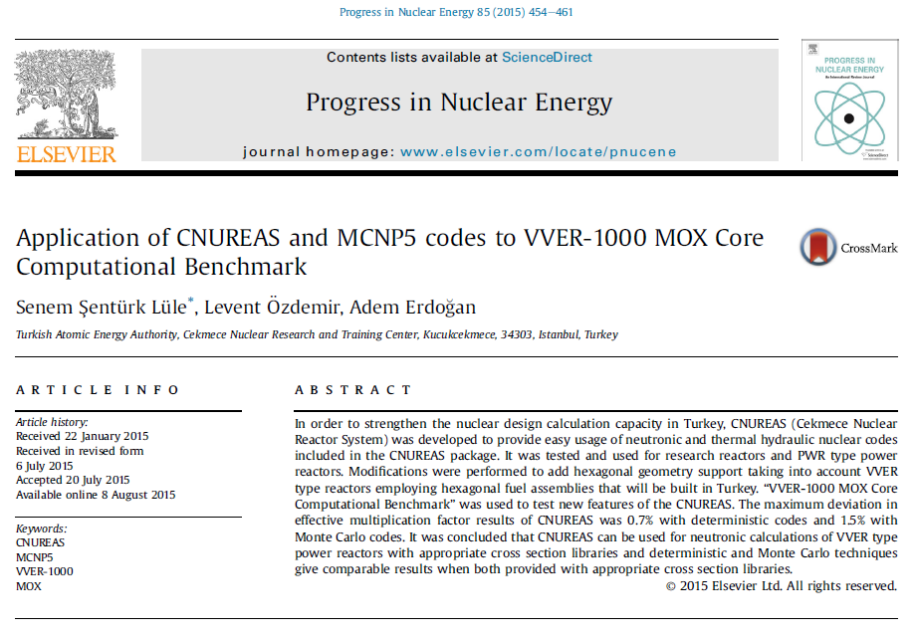
Gerçekleştirilen Nötronik Hesaplamalar
VVER-1000 MOX Core Computational Benchmark (OECD/NEA, 2005)
MCNP ve CNUREAS
Karışık kor
(%30 MOX)
K-etkin
Fisyon reaksiyon
oranı

